Slide 1
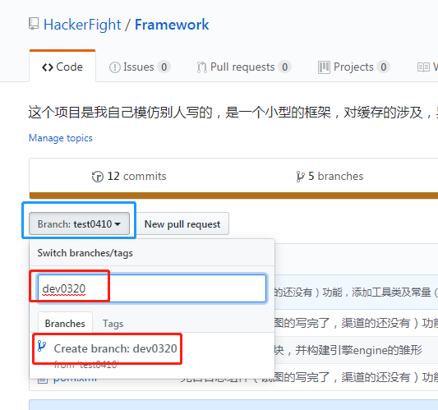
1. Github 上新建分支
也可以本地新建分支，然后推送至远程库：
① git branch dev001
② git push origin dev001
这样也是OK的

Slide 2
2.上面在github(远程)上创建了分支，但是本地是无法查看的: git branch –r
无法查看上面的远程分支，怎么将远程的分支同步到本地呢？
-- 定位到 master 分支，执行： git pull 即可。我发现，使用idea工具的pull是不行的，使用 git的终端就可以了。然后在执行 git branch –r 就可以看到了
3.远程分支创建了,如何删除？
1.可以直接在github上删除
2.在本地直接删除远程分支：git push origin –delete branchName
然后在删除本地：git branch –d branchName

